Slide 1
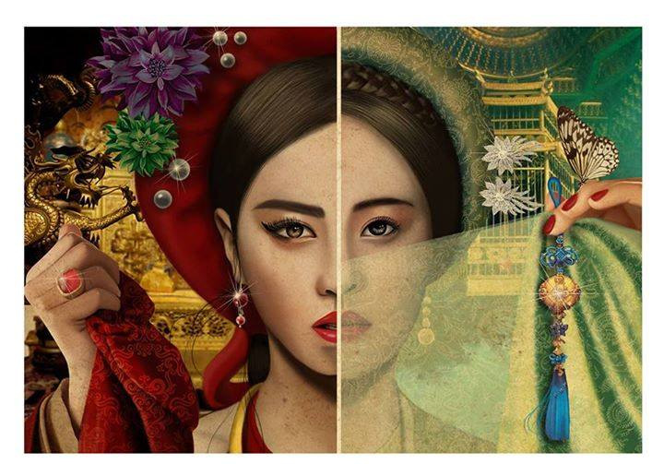


CHÀO MỪNG THẦY CỐ VÀ CÁC BẠN
TẤM CÁM

Slide 2
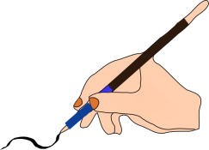


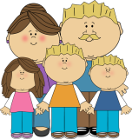


Tự sự, văn xuôi
Hình thức
Nội dung
Số phận của các kiểu nhân vật
Đặc điểm
Cổ tích các loài động vật
Phân loại
CỔ TÍCH
Cổ tích thần kì
Cổ tích sinh hoạt
Phép màu, biến hóa
Đặc trưng
(CTTK)
tiên, bụt
Yếu tố thần kì
Nhân vật
Người bình thường, bất hạnh
Mâu thuẫn
Kết thúc
Gia đình
Ở hiền gặp lành
Xã hội
ác báo
Ác giả

Slide 3
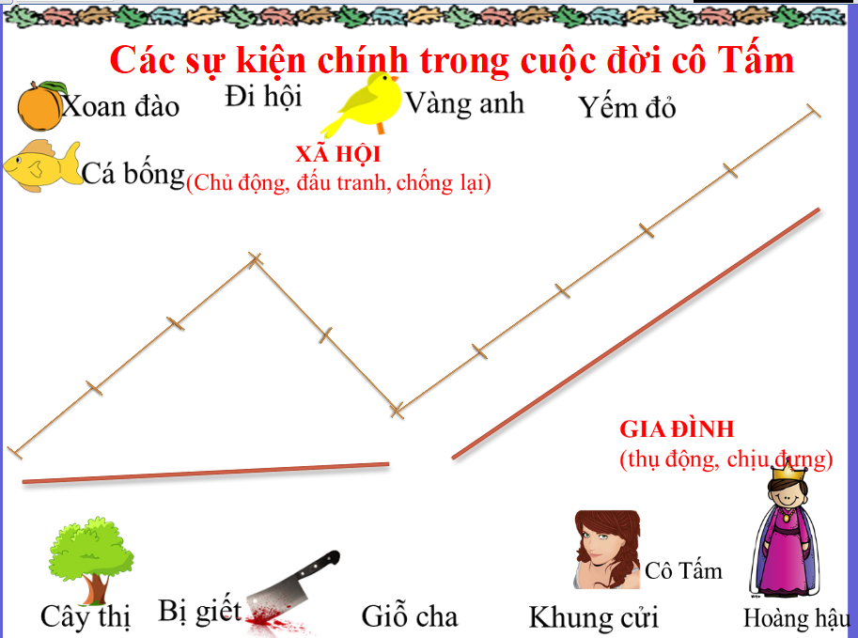

Slide 4



b. Bốn lần hóa thân:
Vàng anh: nhắc nhở Cám, quyến luyến vua.
Xoan đào: cho vua bóng mát.
Khung cửi: răn đe Cám.
Quả thị: thơm mát, tấm bước ra.
+ Phản ánh tính chất gay gắt, quyết liệt của cuộc chiến đấu giữa thiện - ác.
+ Chứng minh sức sống mãnh liệt không thể bị tiêu diệt của cái thiện.
+ Quan niệm luân hồi của đạo Phật.
+ Uớc mơ của nhân dân: Tấm hưởng hạnh phúc trừng trị kẻ ác -> niềm tin vào chân lí và công bằng xã hội.
Những vật hóa thân: yếu tố kì ảo khác với phần trước, vật hóa thân chỉ là nơi Tấm gửi linh hồn để trở về đấu tranh quyết liệt với cái ác giành lại hạnh phúc.
+ Phần 1: Bụt can thiệp vào cuộc đời Tấm khi cô còn là một cô gái ngây thơ, yếu đuối cần được giúp đỡ.
+ Phần 2: Bụt không xuất hiện, vai trò của Bụt chấm dứt
=> Tấm đã thực sự chủ động, tự lực bước vào cuộc đấu tranh giành lại sự sống. Nhân dân lao động gửi vào nhân vật Tấm ý thức giành và giữ hạnh phúc của mình, có thế thì hạnh phúc mới bền lâu.

Slide 5


b. Bốn lần hóa thân:
Sự trở về của Tấm:
+ Phản ánh quan niệm “ở hiền gặp lành”.
+ Phản ánh mơ ước về công bằng xã hội, về hôn nhân hạnh phúc, về khát vọng đổi đời.
+ Quan niệm và mơ ước hết sức thực tế của người lao động về hạnh phúc. Họ không tìm hạnh phúc ở cõi nào khác mà tìm và giữ hạnh phúc ngay ở cõi đời này.
Chi tiết Tấm trả thù:
+ Xuất phát từ nhu cầu trả thù, trừng trị kẻ hãm hại.
+ Thể hiện triết lí dân gian “ác giả ác báo”.
+ Phù hợp với công lí nhân dân: người tốt được thưởng, kẻ ác bị trừng phạt.
→ Cuộc đấu tranh giữa Tấm và mẹ con Cám diễn ra gian nan, quyết liệt nhưng cuối cùng Tấm đã chiến thắng. Đó là chiến thắng tất yếu của cái thiện trước cái ác, của lòng nhân đạo và lạc quan theo quan niệm của nhân dân

Slide 6
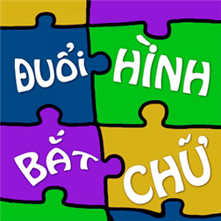

Slide 7
1
2
HI
3
4

Slide 8
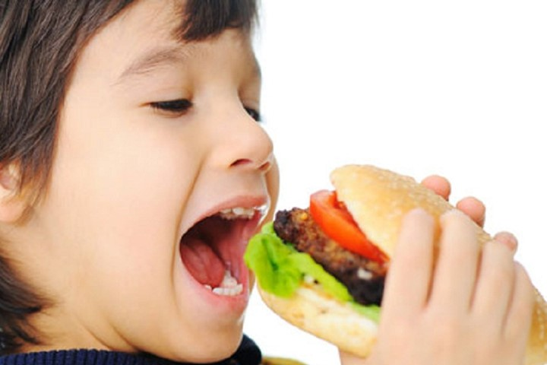
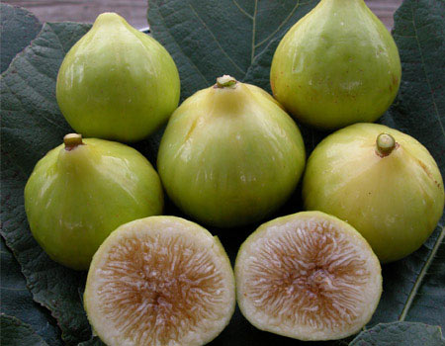
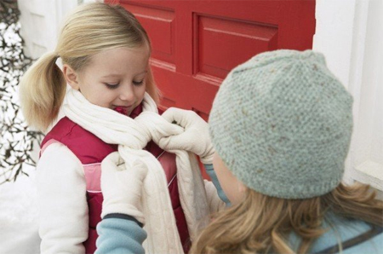

3
ĂN SUNG MẶC SƯỚNG

Slide 9
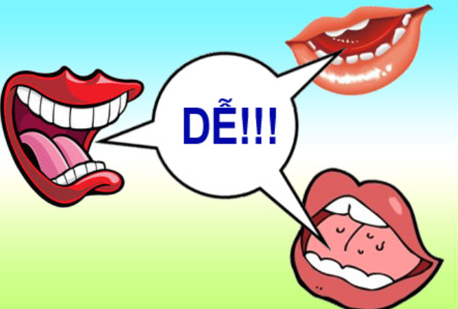
1
BA MIỆNG MỘT LỜI

Slide 10
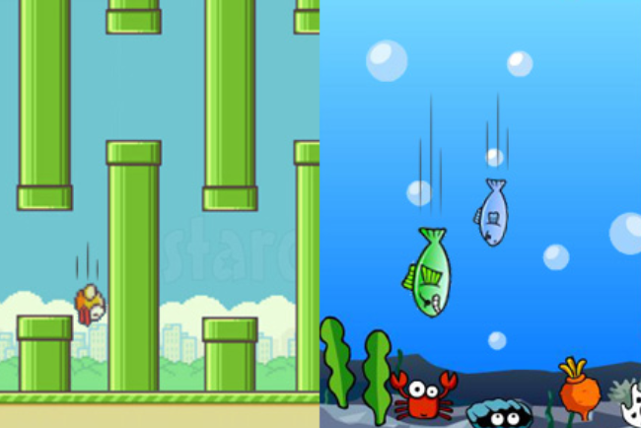
2
CHIM SA CÁ LẶN

Slide 11
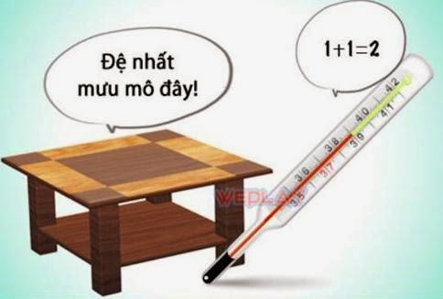
4
BÀN MƯU TÍNH KẾ

Slide 12
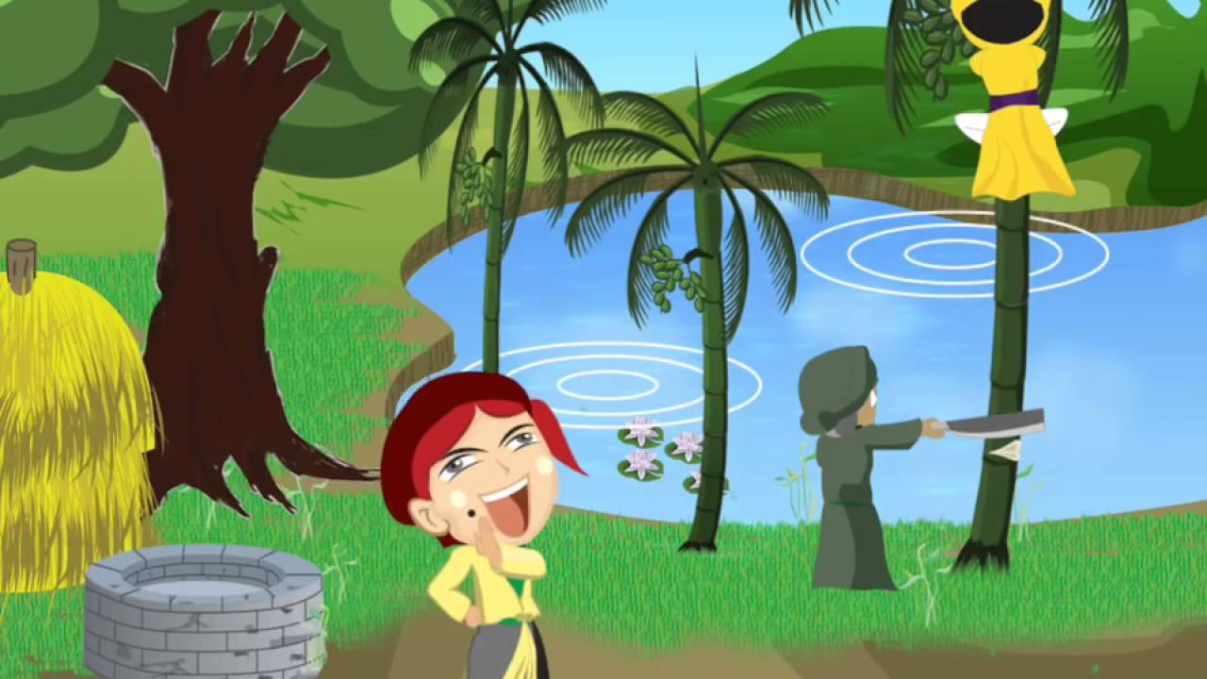
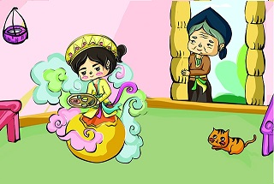
BÀI TẬP CỦNG CỐ

Slide 13







Chi tiết nào không phải là yếu tố
thần kì trong truyện “Tấm Cám”?
A
Xương cá bống.
Sai rồi !
B
Bụt.
Sai
C
Miếng trầu tiêm cánh phượng.
Đúng
D
Sự biến hóa của Tấm.
Sai
Caâu hoûi cuûng coá

Slide 14
Nhận định nào sau đây không phải là đặc trưng
của truyện cổ tích thần kì?
Sai rồi !
Thể hiện những ước mơ, khát vọng của con người về
một xã hội công bằng, hạnh phúc.
A
Đúng
Kể về một số nhân vật lịch sử bằng những câu chuyện
có yếu tố thần kì.
B
C
Sai
Kể về số phận của những con người nhỏ bé, bất hạnh.
D
Sử dụng những yếu tố hoang đường, kì ảo.
Sai
Caâu hoûi cuûng coá

Slide 15
Nhân vật Tấm được xếp vào kiểu
nhân vật nào trong truyện cổ tích?
A
Người mồ côi.
Đúng
B
Người con út.
Sai rồi !
C
Người thông minh .
Sai
D
Người nghèo khó.
Sai
Caâu hoûi cuûng coá

Slide 16
Sự biến hóa của Tấm trong
truyện “Tấm Cám” thể hiện điều gì?
A
Mơ ước đổi đời của con người.
Sai rồi !
Ước mơ bất tử của con người.
Sai
B
Sức sống, sức trỗi dậy mãnh liệt của con người trước
sự vùi dập của kẻ ác.
C
Đúng
D
Niềm lạc quan của con người .
Sai
Caâu hoûi cuûng coá

Slide 17
Cách giải quyết mâu thuẫn trong truyện
Tấm Cám không tương ứng với nội dung ý nghĩa
của câu tục ngữ nào sau đây?
A
Ở hiền gặp lành.
Sai rồi !
B
Gieo gió gặp bão.
Sai
C
Lá lành đùm lá rách.
Đúng
D
Ác giả, ác báo.
Sai
Caâu hoûi cuûng coá

Slide 18
Mâu thuẫn được phản ánh trong truyện
Tấm Cám chủ yếu là mâu thuẫn giữa:
A
Thiện với ác .
Đúng
B
Dì ghẻ với con chồng.
Sai rồi !
C
Giai cấp thống trị với giai cấp bị trị.
Sai
D
Giàu sang và nghèo hèn.
Sai
Caâu hoûi cuûng coá

Slide 19
Tình tiết nào sau đây không tham gia vào việc
phát triển mâu thuẫn trong truyện Tấm Cám?
A
Chiếc yếm đỏ .
Sai rồi !
B
Bố Tấm chết .
Đúng
C
Thử giày
Sai
D
Con cá bống.
Sai
Caâu hoûi cuûng coá

Slide 20
Sự phản kháng trước cái ác của nhân vật
Tấm trong truyện Tấm Cám là:?
A
Từ yếu ớt đến mạnh mẽ, quyết liệt.
Đúng
B
Hoàn toàn chủ động.
Sai rồi !
C
Quyết liệt từ đầu tới cuối.
Sai
D
Chủ yếu nhờ sự giúp đỡ của thần linh.
Sai
Caâu hoûi cuûng coá

Slide 21
Trong truyện Tấm Cám, nhân vật Vua
có vai trò gì?
Là người giúp đưa Tấm trở lại nguyên hình .
A
Sai rồi !
Là lực lượng phù trợ cho con người lương thiện
chống lại cái ác.
B
Sai
Đúng
C
Phần thưởng cho những người hiền lành, chăm chỉ .
D
Là cái cớ để nảy sinh mâu thuẫn giữa Tấm và Cám
Sai
Caâu hoûi cuûng coá

Slide 22
Tại sao nhân vật Bụt lại không xuất hiện
khi Tấm vào cung?
A
Vì Bụt không thể xuất hiện nhiều hơn hai lần.
Sai rồi !
Đúng
B
Vì Tấm phải tự đấu tranh để sinh tồn.
C
Vì Tấm đã có sự bảo vệ của nhà vua.
Sai
D
Vì Tấm không cần Bụt giúp nữa.
Sai
Caâu hoûi cuûng coá

Slide 23


CẢM ƠN THẦY CÔ VÀ CÁC BẠN ĐÃ LẮNG NGHE

